Slide 1
L’usage du code source pour la recherche
Avantages, Inconvénient, Nécessité

Slide 2
Coder vs “pointer-cliquer”
L’utilisation des logiciels “pointer-cliquer” est facile et intuitive au premier abord, mais se révèle être vite limitée avec des manières de faire très normalisées
Les logiciels “pointer-cliquer” sont payants et fonctionnent avec des formats de fichiers qui sont peu (ou pas) inter-opérables avec d’autres logiciels (pensez à vos fichiers .xls, .xlsx, .word, .ai, .ps, etc.)
Avantages (directs)

Slide 3
Coder vs “pointer-cliquer”
Tous les logiciels fonctionnent avec un code source, mais la plupart du temps il n’est pas visible pour l’utilisateur. De ce fait, il est difficile de reproduire le chemin parcouru au cours de l’analyse
Coder veut dire se libérer du pointer-cliquer : expliciter et archiver le détail des interactions avec les données pour le travail dans l’intime, mais aussi pour partager un travail finalisé et mis au propre…
Avantages (directs)

Slide 4
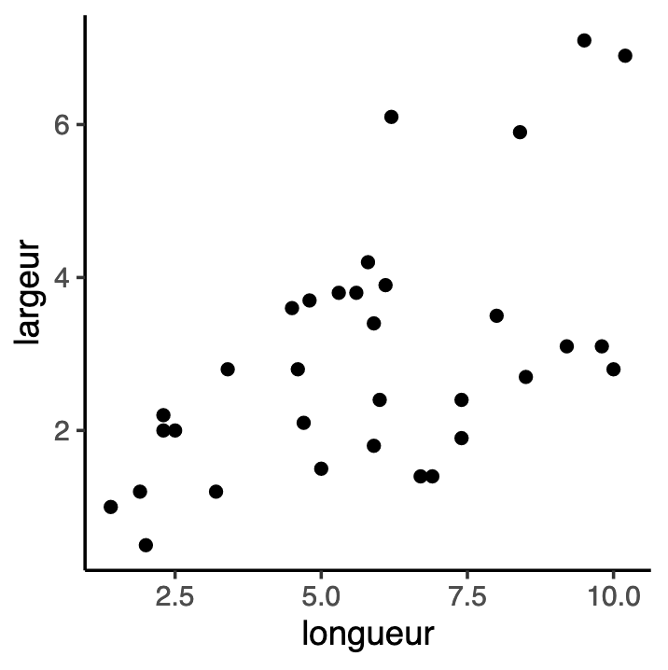
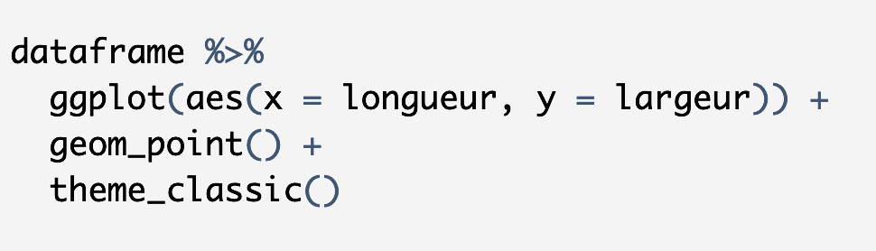
Coder vs “pointer-cliquer”
Efficacité et rapidité
Avantages (directs)

Slide 5
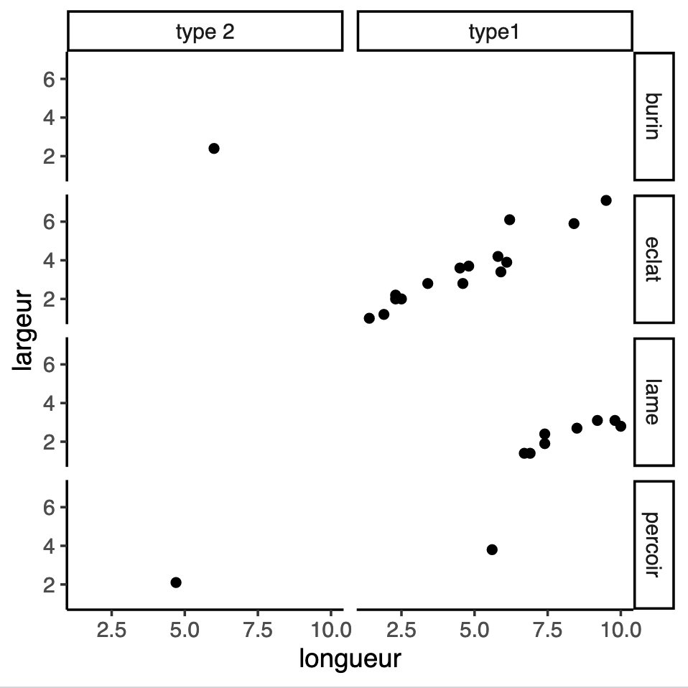
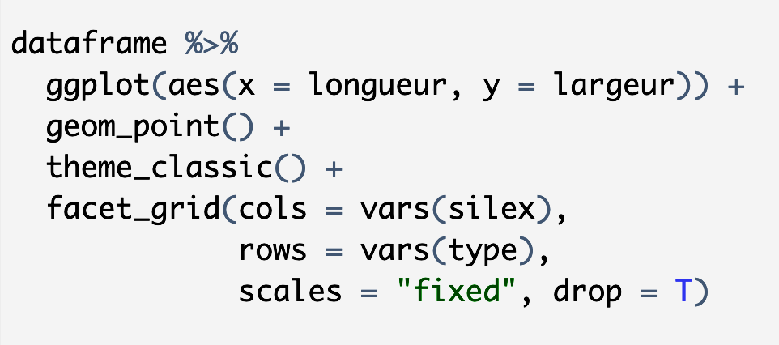
Coder vs “pointer-cliquer”
Efficacité et rapidité
Itération
Avantages (directs)

Slide 6

Coder vs “pointer-cliquer”
Efficacité et rapidité
Itération
Partage (“copier-coller”)
Avantages (directs)

Slide 7
Un nouvel outil à maitriser
compétence
temps
Inconvénient

Slide 8
La crise de la reproductibilité
bla
Nécessité

Slide 9
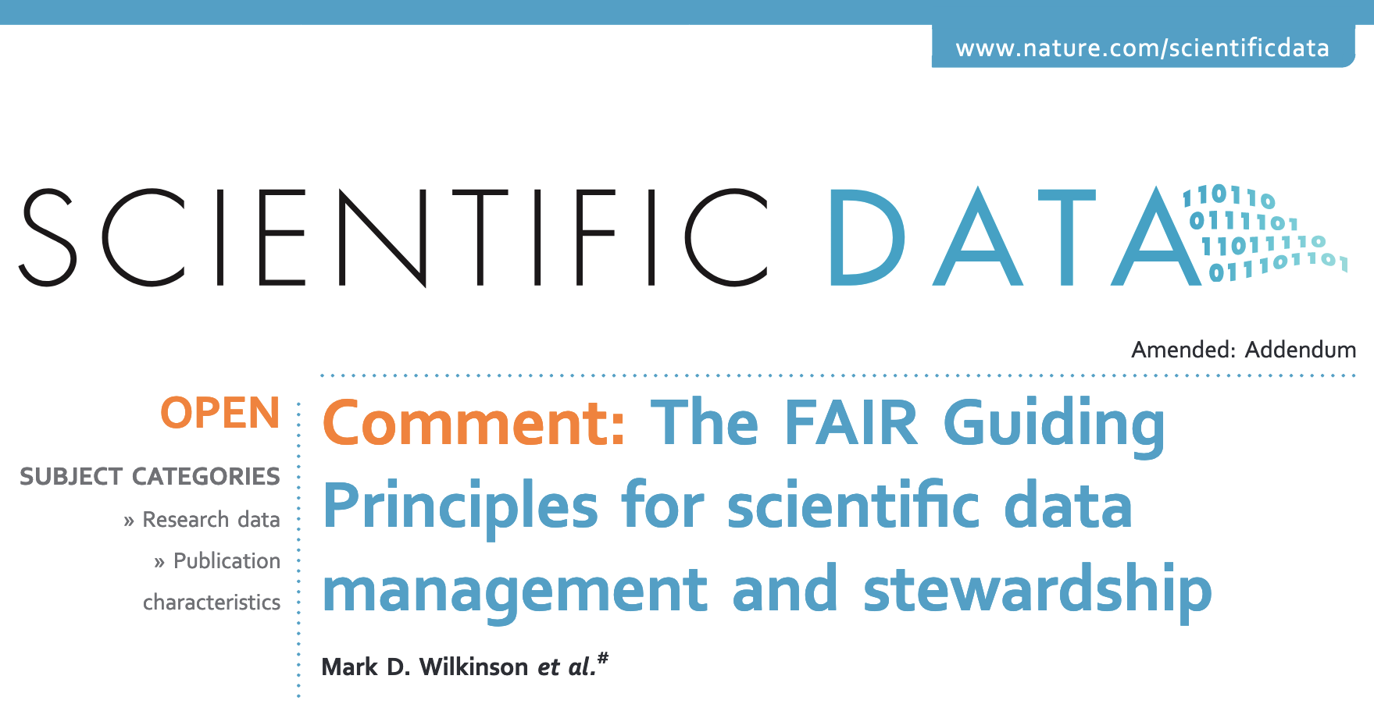
Les principes de la science ouverte
Findable
Faciles à trouver
Accessible
Accessibles
Interoperable
Interopérables
Reusable
Réutilisables

Slide 10
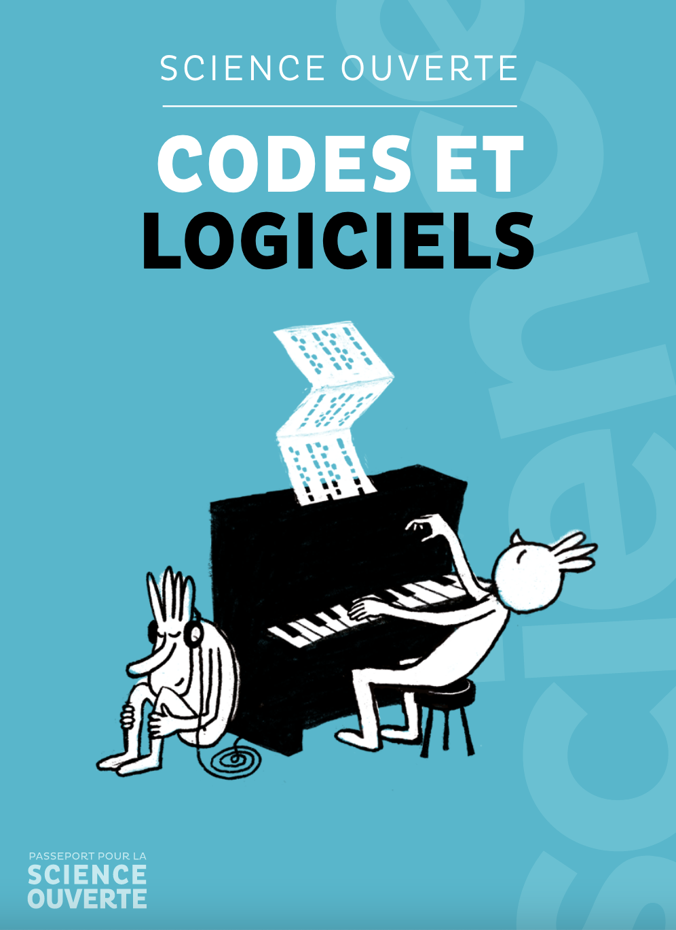
Les principes de la science ouverte
Science ouverte – Codes et logiciels
Ministère de l’Enseignement supérieur et de la Recherche
Août 2022
Coordination éditoriale : Université de Lille
Accéder à la version numérique du guide

Slide 11
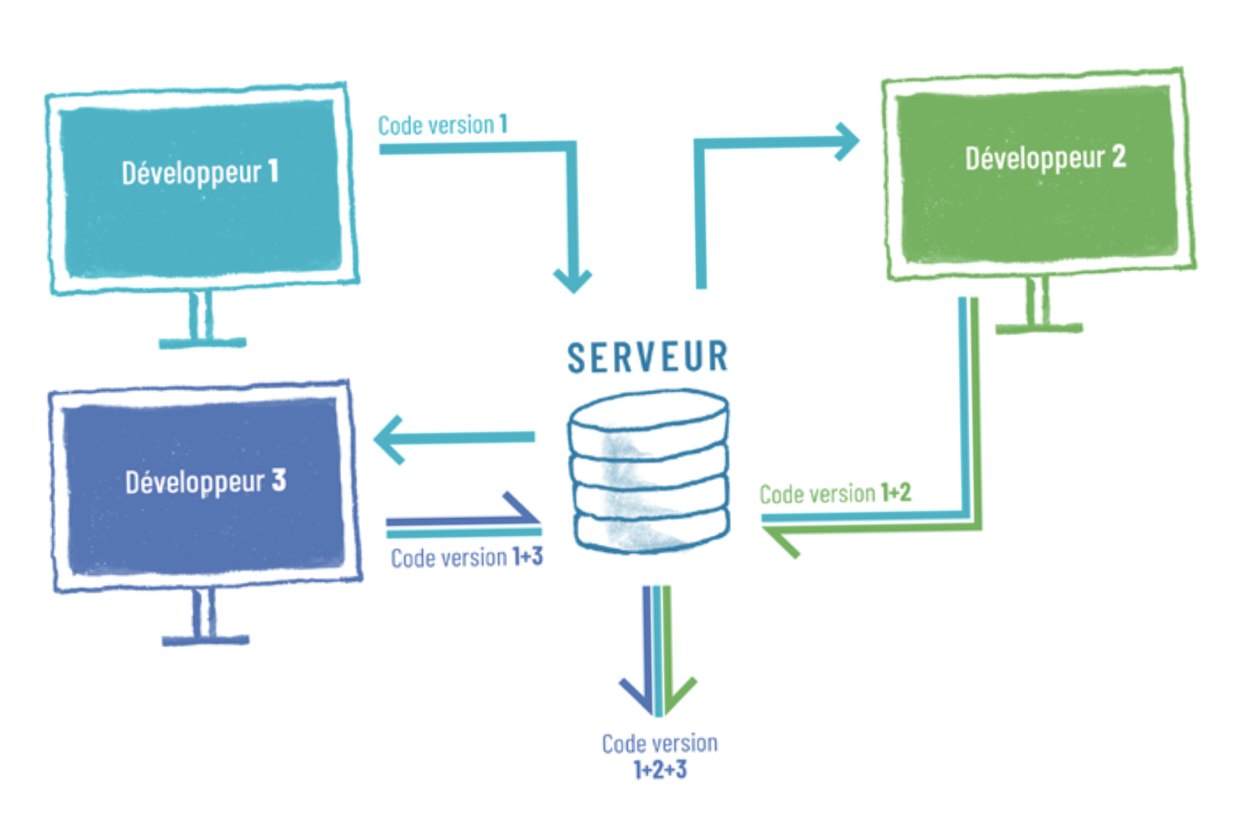

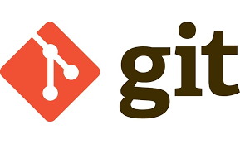

Les principes de la science ouverte
Le travail direct avec code source rend le travail collaboratif plus facile et efficace
Système de “forge” utilisant la technologie git qui est mis à disposition par Huma-Num

Slide 12
Les principes de la science ouverte
Le travail direct avec code source rend le travail collaboratif plus facile et efficace
Le partage du code source permet de valoriser le travail en révélant les “manières de faire”

Slide 13
Les principes de la science ouverte
Le travail direct avec code source rend le travail collaboratif plus facile et efficace
Le partage du code source permet de valoriser le travail en révélant les “manières de faire”
Rendre accessible et promouvoir un certain type d’analyse ou approche méthodologique particulière

